Slide 1
Муниципальное дошкольное образовательное учреждение
Детский сал №3 Сонковского района Тверской области »
«Права ребенка в сказках»
«Изучая права, мы получаем возможность жить
и поступать по справедливости.»
Г. Лихтенберг
Воспитатель: Яковлева О.Е..

Slide 2
Цель:
способствовать правовому воспитанию дошкольников, донести до сознания детей в доступной форме “Конвенцию о правах ребенка”.
Задачи:
способствовать формированию у детей дошкольного возраста представлений о Конвенции ООН “О правах ребенка”;
познакомить в соответствующей их возрасту форме с основными правами на примере сказок;
способствовать формированию чувства собственного достоинства, осознания своих прав и свобод, чувства ответственности;
способствовать развитию интеллектуальных и личностных качеств детей - развивать уважение к достоинству и личным правам другого человека независимо от его социального происхождения, расовой и национальной принадлежности, языка, пола, возраста.

Slide 3

По извилистой дорожке,
Шли по миру чьи-то ножки.
Вдаль смотря широкими глазами,
Шел малыш знакомиться с правами.
Знать должны и взрослые, и дети,
О правах, что защищают всех на свете!

Slide 4


Я очень хочу, ребята, чтобы вы не только сами запомнили эти права, но и смогли своим друзьям рассказать - какими правами может воспользоваться каждый ребенок.
Поэтому я предлагаю вам, прогуляться по страницам детских сказок. Путешествуя по сказкам, мы посмотрим, всегда ли соблюдаются права героев. Где обижают сказочных героев, значит там, нарушают их права. А если герои веселы, счастливы - то их права соблюдаются. Вы согласны путешествовать со мной? (Звучит музыка “В гостях у сказки”)
Тогда отправляемся. Внимание на экран.

Slide 5
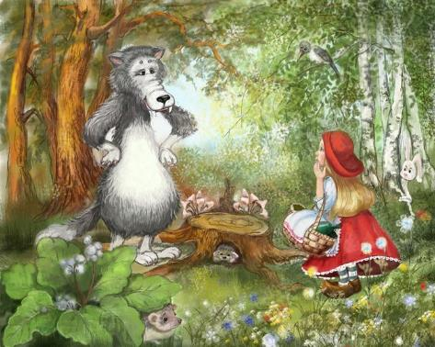
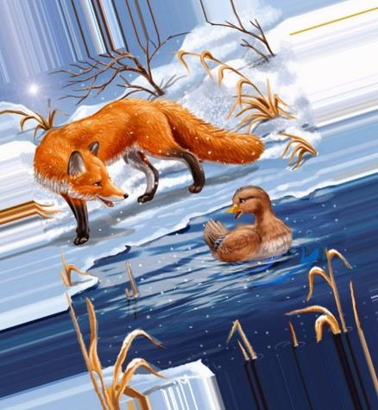
статья 6 Конвенции, статья 4 Закона - каждый ребёнок имеет неотъемлемое право на жизнь;

Slide 6
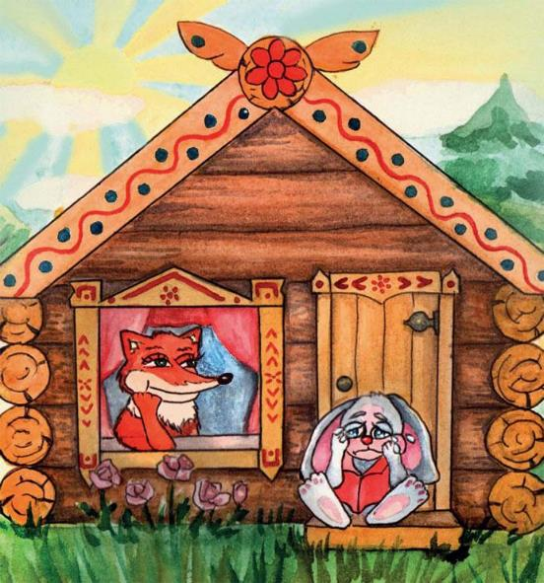
Статья 16.ребенок имеет право на неприкосновенность жилища

Slide 7

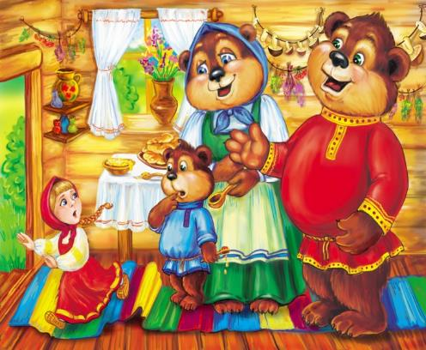
статья 16 Конвенции, статья 18 Закона – каждый ребёнок имеет право на жилище

Slide 8
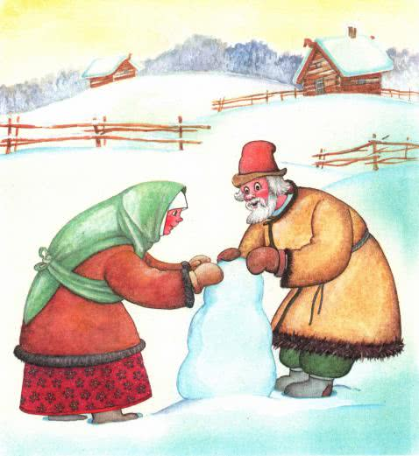
Каждый ребенок имеет право на семью

Slide 9

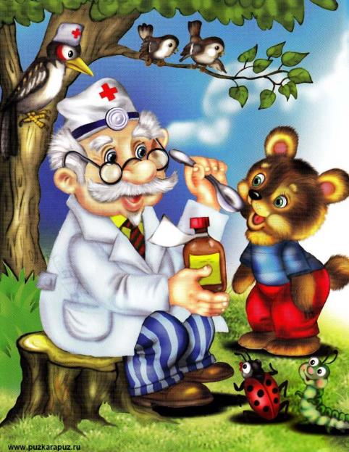
статья 24 Конвенции, статья 5 Закона - каждый ребёнок имеет неотъемлемое право на охрану и укрепление здоровья.

Slide 10

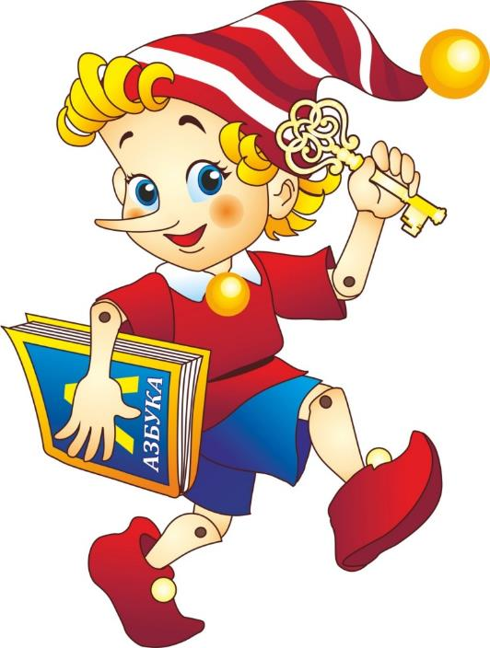
Статья 28. Каждый имеет право на образование

Slide 11

Мы на свет родились,
Чтобы радостно жить,
Чтобы вместе играть,
Чтобы крепко дружить.
Чтоб улыбки друг другу
Дарить и цветы,
Чтоб исполнились в жизни
Все наши мечты!

Slide 12
СПАСИБО ЗА ВНИМАНИЕ!

